Slide 1
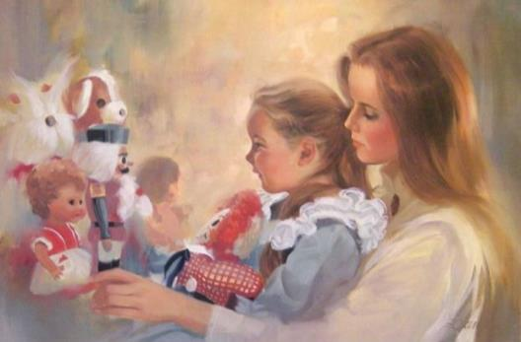
Система работы с родителями
в условиях модернизации дошкольного образования

Slide 2
Модель взаимодействия педагога и родителей
1 этап – ОЗНАКОМИТЕЛЬНЫЙ
Сбор информации (первое Сбор информации (знакомство
общение; беседа, наблюдение; с детским садом (адаптация)
анализ полученных результатов,
анализ типа семей)
2 этап – ОБЩЕПРОФИЛАКТИЧЕСКИЙ
Наглядная агитация ( стенды, консультации, Встреча со специалистами.
родительская газета, Просмотр открытых занятий,
информационные проспекты, буклеты) мероприятий
Педагоги
Родители

Slide 3
3 этап – ИНДИВИДУАЛЬНАЯ РАБОТА
Педагоги
Родители
Знакомство с опытом семейного воспитания, Получение консультативной
традициями, фотовыставки, «День матери», индивидуальной помощи
творческая мастерская
Выбор содержания, форм с семьей ребенка
4 этап – ИНТЕГРАТИВНЫЙ
Современные мероприятия (досуги, Совместное обсуждение проблем,
праздники, круглые столы, «Недели участие в совместных делах,
здоровья», турпоходы, конкурсы, деловые игры, дискуссионный
выставки , вечер вопросов и ответов клуб

Slide 4
Признание приоритета семейного воспитания потребует совершенно иных отношений семьи и дошкольного учреждения. Эти отношения определяются понятиями «сотрудничество» и «взаимодействие».
Сотрудничество – это общение «на равных», где никому не принадлежит привилегия указывать, контролировать, оценивать.
Взаимодействие - способ организации совместной деятельности, которая осуществляется на основании социальной перцепции и с помощью общения.
Перед педагогическим коллективом ДОУ должна быть поставлена цель:
сделать родителей активными участниками педагогического процесса, оказав им помощь в реализации ответственности за воспитание и обучение детей.

Slide 5
Трудности педагогов в работе с родителями определяют целенаправленную работу по оказанию помощи воспитателям во взаимодействии с семьей.
Эта работа состоит из нескольких направлений:
Нормативно-правовая база – изучение документов, выдержек из документов, определяющих особенности взаимоотношений ДОУ и семьи, документов о правах ребенка.
Содержание и особенности семейного воспитания – материалы о значении семьи в развитии ребенка, о воспитании детей в различных типах семей.
Изучение семей и семейного воспитания – анкеты, тесты, опросные листы, беседы и др.
Повышение педагогической культуры родителей – материалы помогающие подготовиться к общению с родителями.
Повышение педагогической компетентности воспитателей – методическая работа с кадрами по вопросам общения с семьей.
Наглядные материалы – иллюстративный, подборка литературы.

Slide 6
Основные принципы в работе с семьями воспитанников:
открытость детского сада для семьи;
сотрудничество педагогов и родителей в воспитании детей;
создание единой развивающей среды, обеспечивающей единые подходы к развитию личности в семье и детском коллективе.
Функции работы образовательного учреждения с семьей: ознакомление родителей с содержанием и методикой учебно-воспитательного процесса; психолого-педагогическое просвещение; вовлечение родителей в совместную с детьми и педагогами деятельность; помощь семьям, испытывающим какие-либо трудности; взаимодействие педагогов с общественными организациями родителей – родительский комитет, Совет ДОУ.

Slide 7
Рассматривать воспитание и развитие детей не как свод общих приемов, а как искусство диалога с конкретным ребенком и его родителями на основе знаний психологических особенностей возраста, с учетом предшествующего опыта ребенка, его интересов, способностей и трудностей, которые возникли в семье и образовательном учреждении.
Восхищаться вместе родителями инициативности и самостоятельности ребенка, способствуя формированию у ребенка уверенности в себе и своих возможностях и вызывая у родителей чувство уважения к себе, как воспитателю свих детей.
Регулярно в процессе индивидуального общения с родителями обсуждать все вопросы, связанные с воспитанием и развитием детей.
Проявлять понимание, деликатность, терпимость и такт, учитывать точку зрения родителей.

Slide 8
Структурно-функциональная модель взаимодействия с семьей.
Данную модель можно разделить на три блока:
информационно-аналитический,
практический,
контрольно-оценочный.
Информационно-аналитический блок включает:
сбор и анализ сведений о родителях и детях,
изучение семей, их трудностей и запросов,
выявление готовности семьи ответить на запросы дошкольного учреждения.

Slide 9
Для сбора необходимой информации нужно разработать анкету для родителей с целью узнать их мнение по поводу работы педагогов группы и для воспитателей групп с целью выявления актуальных проблем взаимодействия с родителями.
Выявленные данные определяют формы и методы работы педагогов:
опросы, анкетирование, патронаж, наблюдение, изучение медицинских карт и специальные диагностические методики, используемые психологом.
Данный блок включает работу с родителями по двум взаимосвязанным направлениям:
I - просвещение родителей, передачу информации по тому или иному вопросу (лекции, индивидуальное и подгрупповое консультирование, информационные листы, листы-памятки);
II – организация продуктивного общения всех участников образовательного пространства, т.е. обмен мыслями, идеями и чувствами.

Slide 10
Второй блок условно был назван “практическим”. В рамках блока собирается информация, направленная на решение конкретных задач. К этой работе привлекаются медицинские работники, специалисты, педагоги и психологи. Их работа строится на информации, полученной при анализе ситуации в рамках первого блока.
Для того чтобы родители поняли необходимость обращения к специалисту, знали к кому конкретно идти, если им необходима консультация, в начале учебного года для родителей нужно провести ряд встреч, на которых они будут иметь возможность познакомиться и получить первичную информацию.

Slide 11
Работа с семьей должна оценивается педагогами не по количеству мероприятий, нужно анализировать их качество и насколько они были эффективны и помогли родителям и детям.
Для этого вводится третий блок – контрольно-оценочный. В него включен анализ эффективности (количественной и качественной) мероприятий которые проводятся специалистами детского сада.
Для осуществления контроля качества проведения того или иного мероприятия родителям предлагаются:
оценочные листы, в которых они могут отразить свои отзывы,
групповое обсуждение родителями и педагогами участия родителей в организационных мероприятиях в разных формах.
Только в этом случае возможно создание условий, помогающих раскрытию всех творческих и человеческих возможностей ребенка.

Slide 12
Содержание образовательных областей
Образовательные области
Непосредственное эмоциональное общение с взрослым
Манипулирование с пред-метами и познавательно-исследовательские действия
Восприятие музыки, детских песен и стихов
Двигательная активность и тактильно-двигательные игры
Предметная деятельность и игры с составными и динамическими игрушками
Экспериментирование с материалами и веществами (песок, вода, тесто и пр.)
Общение с взрослым и совместные игры со сверстниками под руководством взрослого
Самообслуживание и действия с бытовыми предметами-орудиями (ложка, совок, лопатка и пр.)
Восприятие смысла музыки, сказок, стихов, рассматривание картинок, двигательная активность
Ряд видов детской деятельности
Младенческий возраст (2 мес. – 1 год)
Ранний возраст (1-3 года)
Дошкольный возраст (3года – 8 лет)

Slide 13
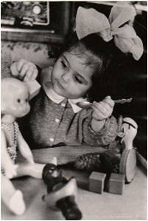
Виды детской деятельности
Игровая
сюжетно-ролевая игра
игра
с правилами
другие виды игр

Slide 14
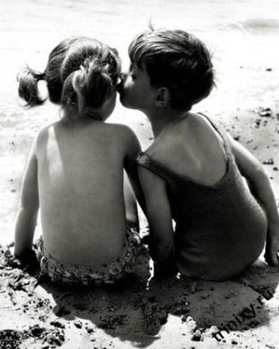
Виды детской деятельности
Коммуникативная
Общение и взаимодействие со взрослыми и сверстниками

Slide 15
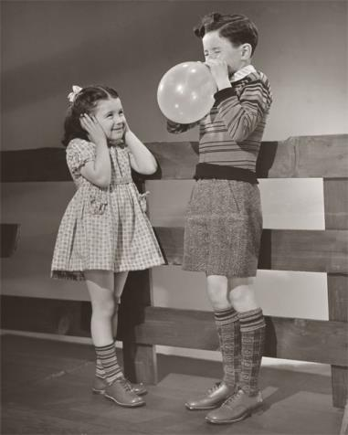
Виды детской деятельности
Познавательно - исследовательская
исследование объектов окружающего мира и экспериментирование с ними

Slide 16
Виды детской деятельности
Восприятие художественной литературы и фольклора

Slide 17
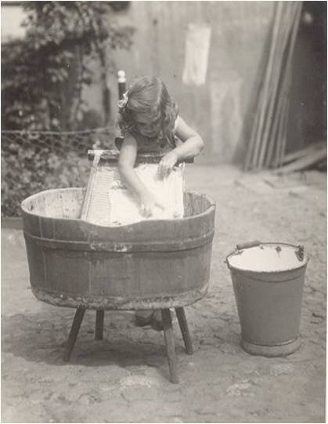
Виды детской деятельности
Самообслуживание и элементарный бытовой труд
самообслуживание
бытовой труд в помещении
бытовой труд
на улице

Slide 18
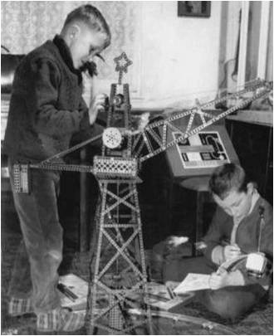
Виды детской деятельности
Конструирование из различных материалов (конструкторов, модулей, бумаги, природного и иного материала)

Slide 19
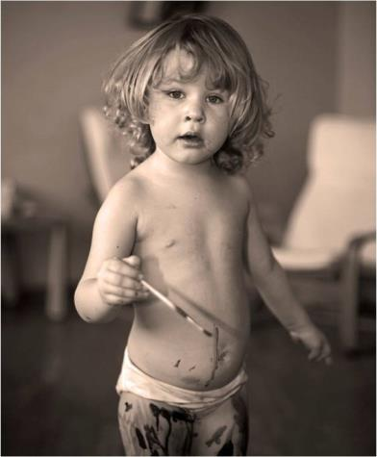
Виды детской деятельности
Изобразительная
рисование
лепка
аппликация

Slide 20
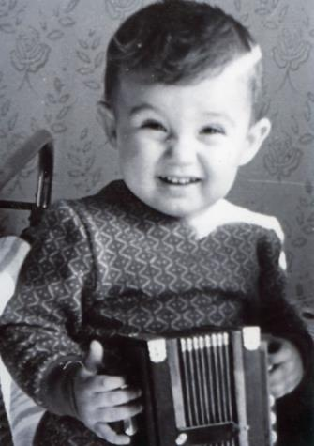
Виды детской деятельности
Музыкальная
пение
музыкально – ритмические движения
игра на детских музыкальных инструментах
восприятие и понимание смысла музыкальных произведений

Slide 21
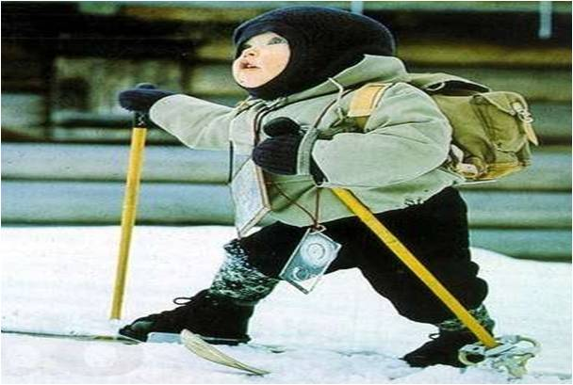
Виды детской деятельности
Двигательная
овладение основными движениями

Slide 22
Часть образовательной программы, формируемая участниками образовательного процесса

Slide 23
ГРУППА АДАПТАЦИИ
для детей от 6 месяцев до 3 лет
Цели деятельности группы:
всестороннее развитие детей,
ранняя социализация детей, позволяющая обеспечить их успешную адаптацию к поступлению в детский сад,
педагогическое просвещение родителей
Основные задачи адаптационных групп
Охрана жизни и здоровья детей, развитие индивидуальных возможностей каждого ребенка, его психическое и физическое развитие
Формирование у детей
способов и средств
общения со взрослым
человеком и сверстниками
Развитие речи детей
и усвоение ими
общественно выработанных способов использования предметов
Взаимодействие с родителями с целью развития
педагогической рефлексии для полноценного развития каждого ребенка
Организация воспитательно-образовательного процесса
Приоритетные направления:
Социализация детей раннего возраста в обществе сверстников и их развитие в основных видах детской деятельности.
Развитие речи и речевого общения детей раннего возраста.
Образовательный процесс включает гибкое содержание и педагогические технологии, обеспечивающие индивидуальное, личностно-ориентированное развитие каждого ребенка
Создание психологического комфорта и условий для развития различных видов деятельности с учетом возможностей, интересов, потребностей самих детей и их родителей

Slide 24
Группа "Развитие"
Основная цель деятельности группы:
всестороннее развитие детей, не посещающих детский сад, формирование у них основ готовности к школьному обучению, социальной адаптации в коллективе детей и взрослых
Приоритетные направления деятельности группы:
развитие основных видов детской деятельности: игровой, предметной, театрализованной, а также различных продуктивных видов деятельности (лепка, рисование, аппликация, конструирование, музицирование),
освоение детьми системы знаний из различных областей, представленных объектами и явлениями во взаимосвязи;
развитие речи и речевого общения (решение в единстве задач языкового и коммуникативного развития);
воспитание трудолюбия, любви к Родине, окружающей природе;
приобщение детей к общечеловеческим ценностям;
взаимодействие с семьей для обеспечения развития ребенка

Slide 25
Группа "Играя, обучаюсь"
Основные цели деятельности группы:
Создание предметно-развивающей игровой среды, в которой бы благодаря разнообразию содержания и форм игр ребенок мог войти в круг реальных жизненных явлений, обеспечивая непреднамеренное освоение социального опыта взрослых: знаний, умений и навыков, способов действия, моральных норм и правил поведения, оценок и суждений
Формирование стиля отношений, общения ребенка со сверстниками и взрослыми
Развитие у детей памяти, внимания, речи, воображения, эмоциональных и волевых проявлений
Приоритетные направления работы с детьми
Развитие сюжетно-ролевой игры через обогащение детей знаниями об окружающем мире, передачу детям игровой культуры, развитие предметно-развивающей среды, активизацию проблемного общения педагога с детьми
Передача детям знаний через обучающие (дидактические игры)
Развитие мышления, памяти детей, пространственных представлений через развивающие игры и игры-головоломки

Slide 26
Группа "Будущие первоклассники"
Основная цель деятельности группы:
Подготовка к школе детей старшего дошкольного возраста, не посещающих дошкольные образовательные учреждения
Требования к организации образовательного процесса:
образовательный процесс не должен быть перегруженным излишней и недоступной пониманию детей информацией;
подача нового материала должна быть дискретной (с перерывами и небольшими порциями);
не должно быть “сгущения” информации, когда на одном занятии детям предлагается осмысливать два или более понятий, или когда на каждом занятии вводятся новые понятия;
содержание образовательного процесса должно учитывать уровень развития каждого ребенка
Основные направления деятельности группы: развитие психической сферы детей, формирование психических процессов (мышления, памяти, внимания, воображения), которые позволят им успешно осваивать программу начального общего образования; развитие навыков социальной адаптации детей в обществе сверстников; развитие навыков взаимодействия со сверстниками в коллективной образовательной деятельности

Slide 27
Группа для детей
с отклонениями в развитии
Основные цели деятельности группы:
Cвоевременная систематическая медико-психолого-педагогическая помощь детям с отклонениями в развитии
Консультативно-методическая поддержка их родителей в организации воспитания и обучения ребенка
Социальная адаптация детей с отклонениями в развитии и формирование у них предпосылок учебной деятельности
Приоритетные направления работы с детьми
Педагогическая и психологическая коррекция дефекта
Социальная адаптация с последующей интеграцией в массовый детский сад
Воспитание навыков самообслуживания
Развитие основных видов детской деятельности: игровой, предметной, театрализованной, а также различных продуктивных видов деятельности (лепка, рисование, аппликация, конструирование, ручной труд, музицирование)
Освоение детьми системы знаний из различных областей, представленных объектами и явлениями во взаимосвязи;
Развитие речи и речевого общения (решение в единстве задач языкового и коммуникативного развития

Slide 28
Группа для детей, для которых
русский язык не является родным
Основная цель деятельности группы:
адаптация детей, не посещающих дошкольные образовательные учреждения, в русскоязычной среде и переход в массовые группы детского сада на полный день или в школу
Приоритетные направления работы с детьми
развитие русской речи и речевого общения (решение в единстве задач языкового и коммуникативного развития);
сохранение национальных традиций и знакомства с русской национальной культурой;
развитие основных видов детской деятельности: игровой, предметной, театрализованной, а также различных продуктивных видов деятельности (лепка, рисование, аппликация, конструирование, музицирование);
освоение детьми системы знаний из различных областей, представленных объектами и явлениями во взаимосвязи

Slide 29
Общие принципы организации образовательного процесса в ГКП
Приоритетность воспитания
в единой системе
воспитания, образования
и развития детей
дошкольного возраста
Работу групп
кратковременного пребывания
нельзя отождествлять
с платными
дополнительными услугами
Образовательный процесс
строится на основе баланса
свободной самостоятельной
деятельности детей и
совместной деятельности
взрослого с детьми
Взрослый привлекает детей
к занятиям без психологического
принуждения, опираясь на
их интерес к содержанию
и форме деятельности

Slide 30
Общие принципы организации образовательного процесса в ГКП
В образовательном процессе
реализуется
дифференцированный подход
по нескольким направлениям:
Организация многоуровневой функциональной среды для свободной самостоятельной деятельности детей
Гибкий охват детей соответствующими их интересам и возможностям формами и содержанием деятельности
Дифференциро-ванный временной режим для разных видов совместной деятельности

Slide 31
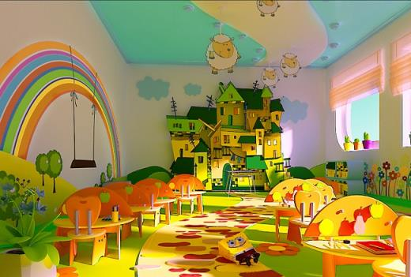
Организационный раздел образовательной программы

Slide 32
Организационный раздел
описание материально-технического обеспечения Программы
обеспеченность методическими материалами и средствами обучения и воспитания
распорядок и /или режим дня
особенности традиционных событий, праздников, мероприятий
особенности организации развивающей предметно-пространственной среды

Slide 33
ОРГАНИЗАЦИЯ ОБРАЗОВАТЕЛЬНОГО ПРОЦЕССА,
САМОСТОЯТЕЛЬНОЙ ИГРОВОЙ ДЕЯТЕЛЬНОСТИ И ПРОГУЛКИ
Вид деятельности |  |  | Младшая группа |  | Средняя группа
 |  |  | Время в режиме дня | Длительность |  | Время в режиме дня | Длительность
Самостоятельная игровая деятельность, игра
Завтрак
Занятия | Количество занятий в неделю
 | Длительность занятия
 | Общая продолжительность непосредственно образовательной деятельности
Самостоятельная игровая деятельность, игра
Подготовка к прогулке, прогулка
Обед
Сон
Полдник
Организация игровой деятельности, игра
Дополнительное образование, досуги
Подготовка к прогулке, прогулка
Уход детей домой
Общий подсчет времени |  | На занятия
 |  | На прогулку
 |  | На игру (без учета времени игр на прогулке )

Slide 34
Модель воспитательно-образовательного процесса на год
Название «темы» | Сентябрь | Октябрь | Ноябрь
«Тематические недели» |  | «Домашние животные» «Дикие животные» | Неделя «Игра и игрушки»
«Реализация проектов» | «Безопасная дорога» | «Красивый участок»
«Сезонные явления в природе» | Сентябрь - рябинник, хмурень, листопадник | Октябрь - листобой, мокрохвост, свадебник | Ноябрь - подзимник, грудень
«Праздники» | День знаний Международный день красоты День дошкольного работника | Международный день музыки Всемирный день животных Международный день врача | День народного единства День матери
«Традиции» | Экскурсия в школу | Экскурсия в осенний парк | Папа, мама, я – дружная семья

Slide 35
Модель организации воспитательно-образовательного процесса в детском саду на день
Младший дошкольный возраст
Линии развития ребенка | 1-ая половина дня | 2-ая половина дня
Физическое развитие и оздоровление | Приём детей на воздухе в теплое время года Утренняя гимнастика (подвижные игры, игровые сюжеты) Гигиенические процедуры (обширное умывание, полоскание рта) Закаливание в повседневной жизни (облегченная одежда в группе, одежда по сезону на прогулке; обширное умывание, воздушные ванны) Физкультминутки на занятиях Физкультурные занятия Прогулка в двигательной активности | Гимнастика после сна Закаливание (воздушные ванны, ходьба босиком в спальне) Физкультурные досуги, игры и развлечения Самостоятельная двигательная деятельность Занятия ритмической гимнастикой Занятия хореографией Прогулка (индивидуальная работа по развитию движений)
Познавательно-речевое развитие | Занятия Дидактические игры Наблюдения Беседы Экскурсии по участку Исследовательская работа, опыты и экспериментирование | Занятия, игры Досуги Индивидуальная работа

Slide 36
Линии развития ребенка | 1-ая половина дня | 2-ая половина дня
Социально-коммуникатив-ное развитие | Утренний прием детей, индивидуальные и подгрупповые беседы Оценка эмоционального настроения группы с последующей коррекцией плана работы Формирование навыков культуры еды Этика быта, трудовые поручения Формирование навыков культуры общения Театрализованные игры Сюжетно-ролевые игры | Индивидуальная работа Эстетика быта Трудовые поручения Игры с ряжением Работа в книжном уголке Общение младших и старших детей Сюжетно-ролевые игры
Художественно-эстетическое развитие | Занятия по музыкальному воспитанию и изобразительной деятельности Эстетика быта Экскурсии в природу (на участке) | Занятия в изостудии Музыкально-художественные досуги Индивидуальная работа

Slide 37
Предметно-развивающая среда ДОУ №_____
Вид помещения Функциональное использование | Оснащение
Комната развивающих игр Сенсорное развитие Развитие речи Ознакомление с окружающим миром Ознакомление с художественной литературой и художественно-прикладным творчеством Развитие элементарных математических представлений Обучение грамоте Развитие элементарных историко-географических представлений | Дидактические игры на развитие психических функций – мышления, внимания, памяти, воображения Дидактические материалы по сенсорике, математике, развитию речи, обучению грамоте Глобус «вода-суша», глобус «материки» Географический глобус Географическая карта мира Карта России, карта Москвы Глобус звездного неба Муляжи овощей и фруктов Календарь погоды Плакаты и наборы дидактических наглядных материалов с изображением животных, птиц, насекомых, обитателей морей и рек, рептилий Магнитофон, аудиозаписи, телевизор, видеоплеер, видеокассеты Детская мебель для практической деятельности
Групповые комнаты Сюжетно-ролевые игры Самообслуживание Трудовая деятельность Самостоятельная творческая деятельность Ознакомление с природой, труд в природе | Детская мебель для практической деятельности Книжный уголок Уголок для изобразительной детской деятельности Игровая мебель. Атрибуты для сюжетно-ролевых игр «Семья», «Магазин», «Парикмахерская», «Больница», «Ателье», «Библиотека», «Школа» Природный уголок
Вид помещения Функциональное использование | Оснащение
Групповая комната | Конструкторы различных видов Головоломки, мозаики, пазлы, настольно-печатные игры, лото Развивающие игры по математике, логике Различные виды театров
Спальное помещение Дневной сон Игровая деятельность Гимнастика после сна | Спальная мебель Физкультурное оборудование для гимнастики после сна: ребристая дорожка, массажные коврики и мячи, резиновые кольца и кубики
Раздевальная комната Информационно-просветительская работа с родителями | Информационный уголок Выставки детского творчества Наглядно-информационный материал для родителей Физкультурный уголок
Методический кабинет Осуществление методической помощи педагогам Организация консультаций, семинаров, педагогических советов Выставка дидактических и методических материалов для организации работы с детьми по различным направлениям развития Выставка изделий народно-прикладного искусства | Библиотека педагогической и методической литературы Библиотека периодических изданий Пособия для занятий Опыт работы педагогов Материалы консультаций, семинаров, семинаров-практикумов Демонстрационный, раздаточный материал для занятий с детьми Иллюстративный материал Изделия народных промыслов: Дымково, Городец, Гжель, Хохлома, Палех, Жостово, матрешки, богородские игрушки Скульптуры малых форм (глина, дерево) Игрушки, муляжи, гербарии, коллекции семян растений
Вид помещения Функциональное использование | Оснащение
Кабинет логопеда Занятия по коррекции речи Консультативная работа с родителями по коррекции речи детей | Большое настенное зеркало Дополнительное освещение у зеркала Стол и стулья для логопеда и детей Шкаф для методической литературы, пособий Наборное полотно, фланелеграф Индивидуальные зеркала для детей
Кабинет психолога Психолого-педагогическая диагностика Коррекционная работа с детьми Индивидуальные консультации | Детская мягкая мебель Журнальный стол, стул Стимулирующий материал для психолого-педагогического обследования детей Игровой материал Развивающие игры
Музыкальный зал, кабинет музыкального руководителя Занятия по музыкальному воспитанию Индивидуальные занятия Тематические досуги Развлечения Театральные представления Праздники и утренники Занятия по хореографии Занятия по ритмике Родительские собрания и прочие мероприятия для родителей | Библиотека методической литературы, сборники нот Шкаф для используемых пособий, игрушек, атрибутов и прочего материала Музыкальный центр Пианино Видеодвойка Разнообразные музыкальные инструменты для детей Подборка аудио- и видеокассет с музыкальными произведениями Различные виды театров Ширма для кукольного театра Детские и взрослые костюмы Детские хохломские стулья и столы
Физкультурный зал Физкультурные занятия Спортивные досуги Развлечения, праздники Консультативная работа с родителями и воспитателями | Спортивное оборудование для прыжков, метания, лазания Мини-батут Сухой бассейн Магнитофон
Предметно-развивающая среда НОУ «Морозко»
Вид помещения Функциональное использование | Оснащение
Групповые комнаты Сюжетно-ролевые игры Самообслуживание Трудовая деятельность Самостоятельная творческая деятельность Ознакомление с природой, труд в природе | Детская мебель для практической деятельности Книжный уголок Уголок для изобразительной детской деятельности Игровая мебель. Атрибуты для сюжетно-ролевых игр «Семья», «Магазин», «Парикмахерская», «Больница», «Ателье», «Библиотека», «Школа» Природный уголок Конструкторы различных видов Головоломки, мозаики, пазлы, настольно-печатные игры, лото Развивающие игры по математике, логике Различные виды театров
Спальное помещение Дневной сон Игровая деятельность Гимнастика после сна | Спальная мебель Физкультурное оборудование для гимнастики после сна: ребристая дорожка, массажные коврики и мячи, резиновые кольца и кубики

Slide 38
Вид помещения Функциональное использование | Оснащение
Комната развивающих игр Сенсорное развитие Развитие речи Ознакомление с окружающим миром Ознакомление с художественной литературой и художественно-прикладным творчеством Развитие элементарных математических представлений Обучение грамоте Развитие элементарных историко-географических представлений | Дидактические игры на развитие психических функций – мышления, внимания, памяти, воображения Дидактические материалы по сенсорике, математике, развитию речи, обучению грамоте Глобус «вода-суша», глобус «материки» Географический глобус Географическая карта мира Карта России, карта Москвы Глобус звездного неба Муляжи овощей и фруктов Календарь погоды Плакаты и наборы дидактических наглядных материалов с изображением животных, птиц, насекомых, обитателей морей и рек, рептилий Магнитофон, аудиозаписи, телевизор, видеоплеер, видеокассеты Детская мебель для практической деятельности

Slide 39
Вид помещения Функциональное использование | Оснащение
Методический кабинет Осуществление методической помощи педагогам Организация консультаций, семинаров, педагогических советов Выставка дидактических и методических материалов для организации работы с детьми по различным направлениям развития Выставка изделий народно-прикладного искусства | Библиотека педагогической и методической литературы Библиотека периодических изданий Пособия для занятий Опыт работы педагогов Материалы консультаций, семинаров, семинаров-практикумов Демонстрационный, раздаточный материал для занятий с детьми Иллюстративный материал Изделия народных промыслов: Дымково, Городец, Гжель, Хохлома, Палех, Жостово, матрешки, богородские игрушки Скульптуры малых форм (глина, дерево) Игрушки, муляжи, гербарии, коллекции семян растений
Кабинет логопеда Занятия по коррекции речи Консультативная работа с родителями по коррекции речи детей | Большое настенное зеркало Дополнительное освещение у зеркала Стол и стулья для логопеда и детей Шкаф для методической литературы, пособий Наборное полотно, фланелеграф Индивидуальные зеркала для детей

Slide 40
Единое образовательное пространство детства
Общеобразовательные учреждения
ДОУ
ДОУ
Учреждения здравоохранения
Ресурсные центры
Модернизация инфраструктуры ДОУ
Семейные дошкольные группы
ИП, оказывающие услуги присмотра и ухода
Учреждения дополнительного образования

Slide 41
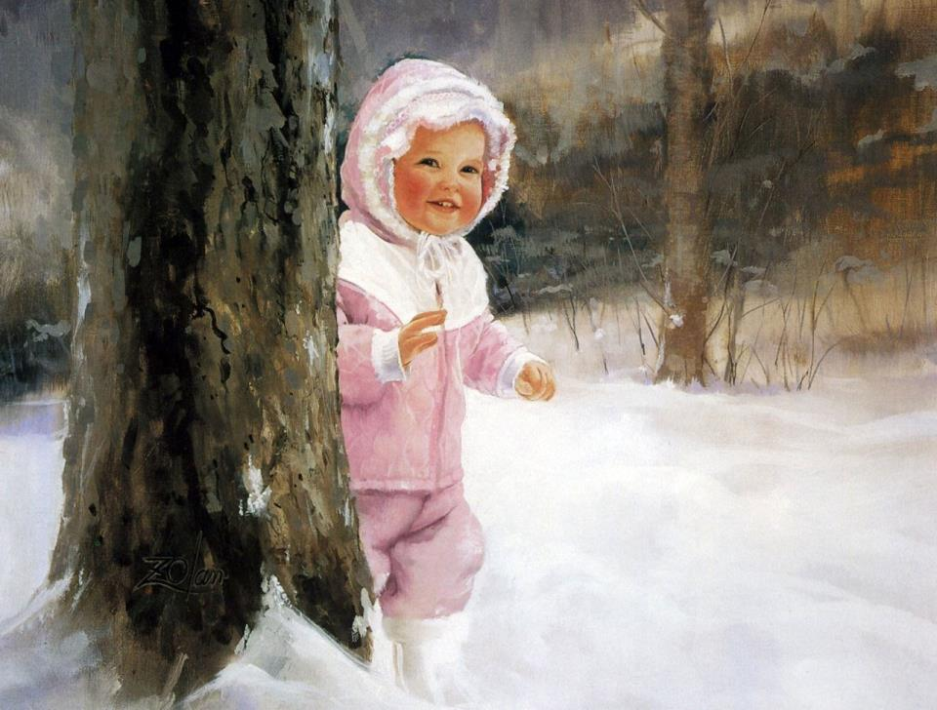
Желаем успеха!

